Slide 1
Трудности адаптации первоклассников в школе
Кузьмина И.В., учитель начальных классов
НОУ Гимназия «Мастер-класс» пос.Огниково
27.09.2010 год
Штурмуйте каждую проблему с энтузиазмом…как если бы от этого зависела Ваша жизнь.
Л.Кьюби

Slide 2
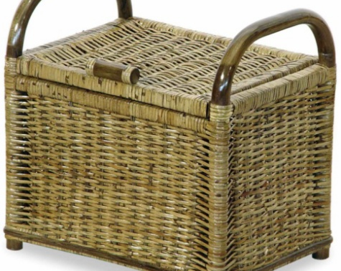
Игра
«Корзина чувств»

Slide 3
Условия адаптации:
Физиологические Психологические

Slide 4

Физиологические условия адаптации ребенка к школе

Slide 5
Физиологические условия адаптации ребенка к школе
Изменение режима дня ребенка в сравнении с детским садом, увеличение физической нагрузки.
Необходимость смены учебной деятельности ребенка дома, создание условий для двигательной активности ребенка между выполнением уроков.
Наблюдение родителей за правильной позой во время домашних занятий, соблюдение правил освещения рабочего места.

Slide 6
Физиологические условия адаптации ребенка к школе
Предупреждение близорукости, искривления позвоночника, тренировка мелких мышц кистей рук.
Обязательное введение в рацион ребенка витаминных препаратов, фруктов и овощей.
Организация правильного питания ребенка.

Slide 7
Физиологические условия адаптации ребенка к школе
Забота родителей о закаливании ребенка, максимальное развитие двигательной активности, создание в доме спортивного уголка, приобретение спортивного инвентаря: скакалки, гантели и т.д.
Воспитание самостоятельности и ответственности ребенка, как главных качеств сохранения собственного здоровья.

Slide 8

Психологические условия адаптации ребенка к школе

Slide 9
Психологические условия адаптации ребенка к школе
Создание благоприятного психологического климата в отношении ребенка со стороны всех членов семьи.
Роль самооценки ребенка в адаптации к школе (чем ниже самооценка, тем больше трудностей у ребенка в школе).
Первое условие школьного успеха – самоценность ребенка для его родителей.

Slide 10
Психологические условия адаптации ребенка к школе
Обязательное проявление родителями интереса к школе, классу, в котором учится ребенок, к каждому прожитому им школьному дню.
Неформальное общение со своим ребенком после пройденного школьного дня.
Обязательное знакомство с его одноклассниками и возможность общения с ними после школы.

Slide 11
Психологические условия адаптации ребенка к школе
Недопустимость физических мер воздействия, запугивания, критики в адрес ребенка, особенно в присутствии других людей (бабушек, дедушек, сврстников).
Исключение таких мер наказания, как лишение удовольствий, физические и психические наказания.
Учет темперамента ребенка в период адаптации к школьному обучению. Медлительные и малообщительные дети гораздо труднее привыкают к школе, быстро теряют к ней интерес, если чувствуют со стороны взрослых насилие, сарказм и жестокость.

Slide 12
Психологические условия адаптации ребенка к школе
Предоставление ребенку самостоятельности в учебной работе и организация обоснованного контроля за его учебной деятельностью.
Поощрение ребенка и не только за учебные успехи. Моральное стимулирование достижений ребенка. Развитие самоконтроля самооценки, самодостаточности ребенка.

Slide 13

Адаптация – привыкание, «вливание» человека в какую-то среду.

Slide 14

Три основные этапа адаптации:
Ориентировочный,
Неустойчивое приспособление,
Устойчивое приспособление.

Slide 15

Для успешной адаптации первоклассников очень важна мотивация учения.
На первом году она в основном обеспечивается взрослыми.
От того, как они реагируют на попытки малышей освоить или узнать что-то новое, во многом зависит, захотят ли первоклашки учиться.

Slide 16

Правила, которые помогут родителям развивать интерес и желание учиться

Slide 17
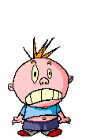

Взаимоотношения с ребёнком в семье.
Шкала общения родителей с ребёнком:
Положительные эмоции отрицательные эмоции
-хвалили -упрекали
-поощряли -подавляли
-одобряли -унижали
-целовали -обвиняли
-обнимали -осуждали
-ласкали -отвергали
-сопереживали -позорили
-улыбались -читали нотации
-восхищались -лишали чего-то
-делали подарки -ставили в угол

Slide 18

Правила, которые помогут ребёнку в общении:
Не отнимай чужого, но и своё не отдавай.
Попросили - дай, пытаются отнять - защищайся.
Не дерись без причины.
Зовут играть – иди, не зовут – спроси разрешения играть вместе, это не стыдно.
Играй честно, не подводи своих товарищей.
Не дразни никого, не канючь, не выпрашивай ничего.
Из-за отметок не плачь, будь гордым. С учителем из-за отметок не спорь и не обижайся.
Старайся всё делать вовремя и думай о хороших результатах. Они обязательно у тебя будут.
Не ябедничай и не наговаривай ни на кого.
Старайся быть аккуратным.
Почаще говори: давай дружить, давай играть.
Помни! Ты не лучше всех, ты не хуже всех! Ты – неповторимый для самого себя, родителей, учителей, друзей!

Slide 19

Не рекомендуемые фразы для общения:
-Я тысячу раз говорил тебе, что…
-Сколько раз надо повторять…
-О чём ты только думаешь…
-Неужели тебе трудно запомнить, что…
-Ты становишься…
-Ты такой же как,…
-Отстань, некогда мне…
-Почему Лена(Настя, Вася и т.д.) такая, а ты - нет…

Slide 20
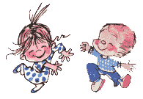
Рекомендуемые фразы для общения:
-Ты у меня умный, красивый(и т.д.).
-Как хорошо, что у меня есть ты.
-Ты у меня молодец.
-Я тебя очень люблю.
-Как хорошо ты это сделал, научи и меня этому.
-Спасибо тебе, я тебе очень благодарна.
-Если бы не ты, я бы никогда с этим не справился.

Slide 21
Несколько советов психолога
«Как прожить хотя бы один день без нервотрёпки»
- Будите ребёнка спокойно. Проснувшись, он должен увидеть Вашу улыбку и услышать ваш голос.
- Не торопитесь. Умение расчитать время – Ваша задача. Если вам это плохо удаётся, вины ребёнка в этом нет.
Не прощайтесь, предупреждая и направляя: «Смотри, не балуйся!», «Чтобы сегодня не было отметок!». Пожелайте удачи, найдите несколько ласковых слов.
- Забудьте фразу: «Что ты сегодня получил?». Встречая ребёнка после школы, не обрушивайте на него тысячу вопросов, дайте немного расслабиться, вспомните, как Вы сами чувствуете себя после рабочего дня.
- Если Вы видите, что ребёнок огорчён, молчит – не допытывайтесь; пусть успокоится и тогда расскажет всё сам.
- Выслушав замечания учителя, не торопитесь устраивать взбучку. Постарайтесь, чтобы Ваш разговор с учителем проходил без ребёнка.
- После школы не торопитесь садиться за уроки. Ребёнку необходимо 2 часа отдыха. Занятия вечерами бесполезны.

Slide 22
-Не заставляйте делать все упражнения сразу: 20 минут занятий – 10 минут перерыв.
-Во время приготовления уроков не сидите «над душой». Дайте ребёнку работать самому. Если нужна Ваша помощь – наберитесь терпения: спокойный тон, поддержка необходимы.
-В общении с ребёнком старайтесь избегать условий: «Если ты сделаешь, то..».
-Найдите в течение дня хотя бы полчаса, когда будете принадлежать только ребёнку.
-Выбирайте единую тактику общения с ребёнком всех взрослых в семье. Все разногласия по поводу педтактики решайте без него.
-Будьте внимательны к жалобам ребёнка на головную боль, усталость, плохое самочувствие. Чаще всего это объективные показатели переутомления.
-Учтите, что даже «большие дети» очень любят сказку перед сном, песенку, ласковое поглаживание. Всё это успокоит ребёнка и поможет снять напряжение, накопившееся за день.

Slide 23
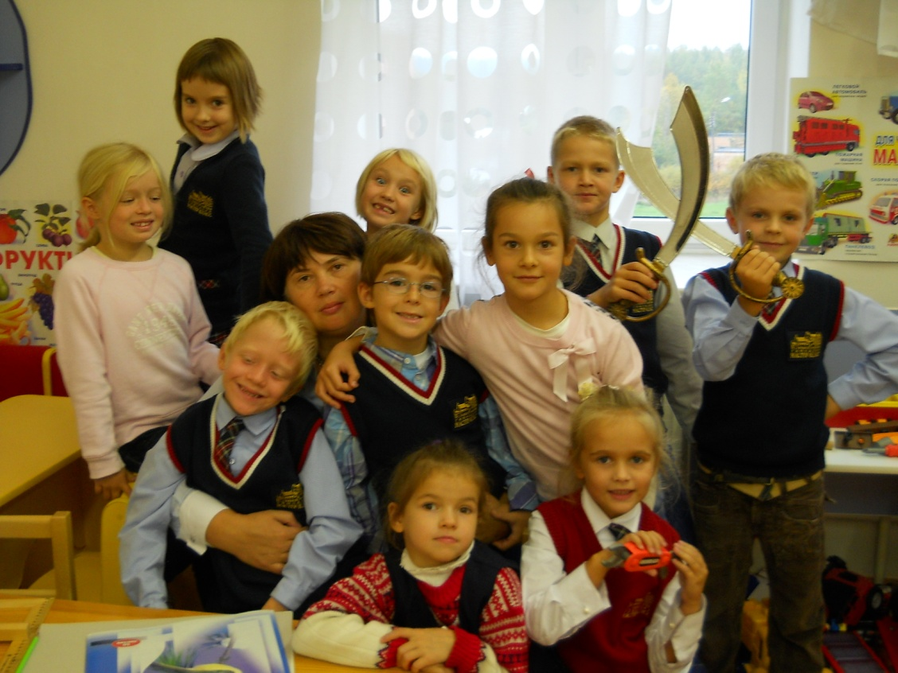
Спасибо за внимание!
Первые школьные дни

